Slide 1
BILAN DEFI MOINS D’ECRANS

Slide 2
Atelier Peinture Parents-Enfants

Slide 3
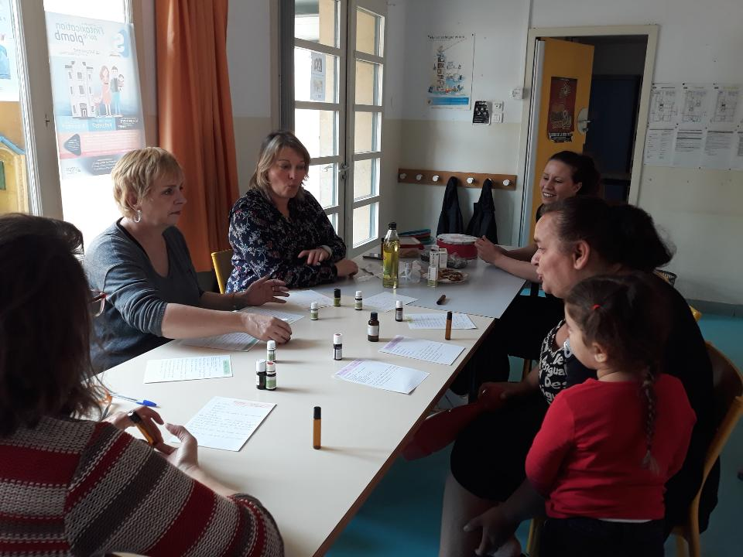
Atelier Confection Parfum avec Huiles Essentielles

Slide 4
Spectacle « Un grand jour de rien » par la « Compagnie du Sarment »

Slide 6
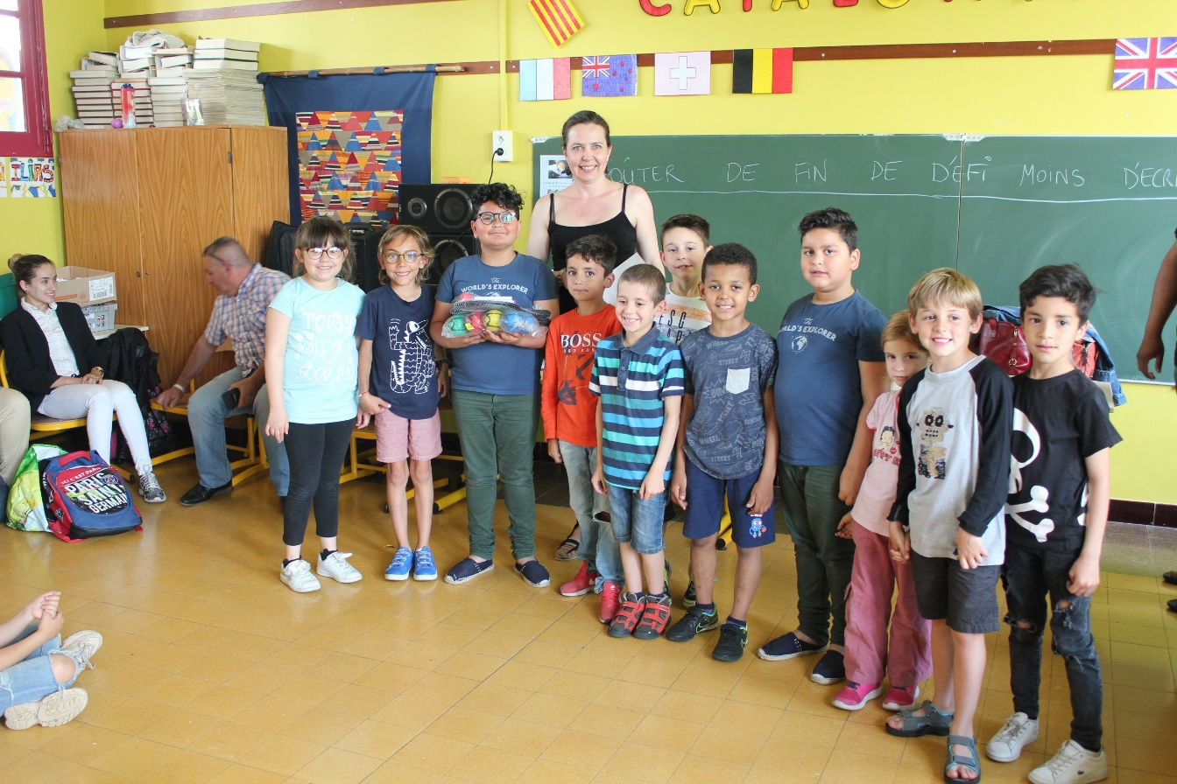
Fête de fin de défi Restitution des résultats et Remise des prix
Ecole Arrels Vernet

Slide 8
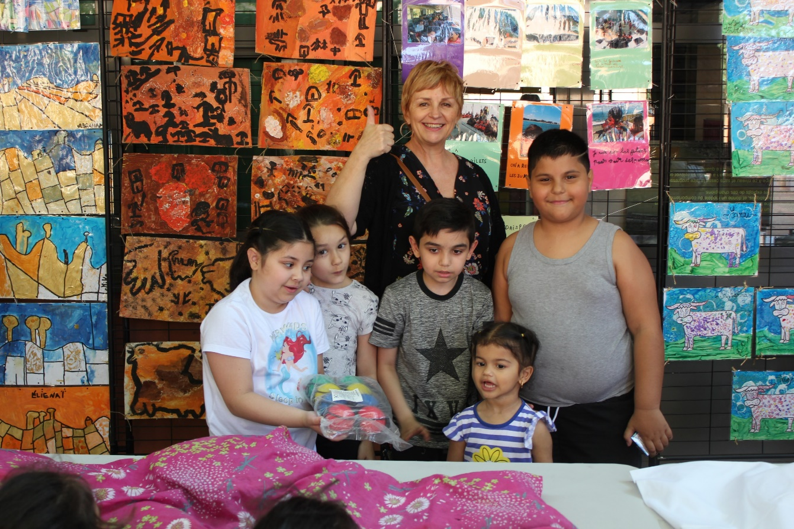
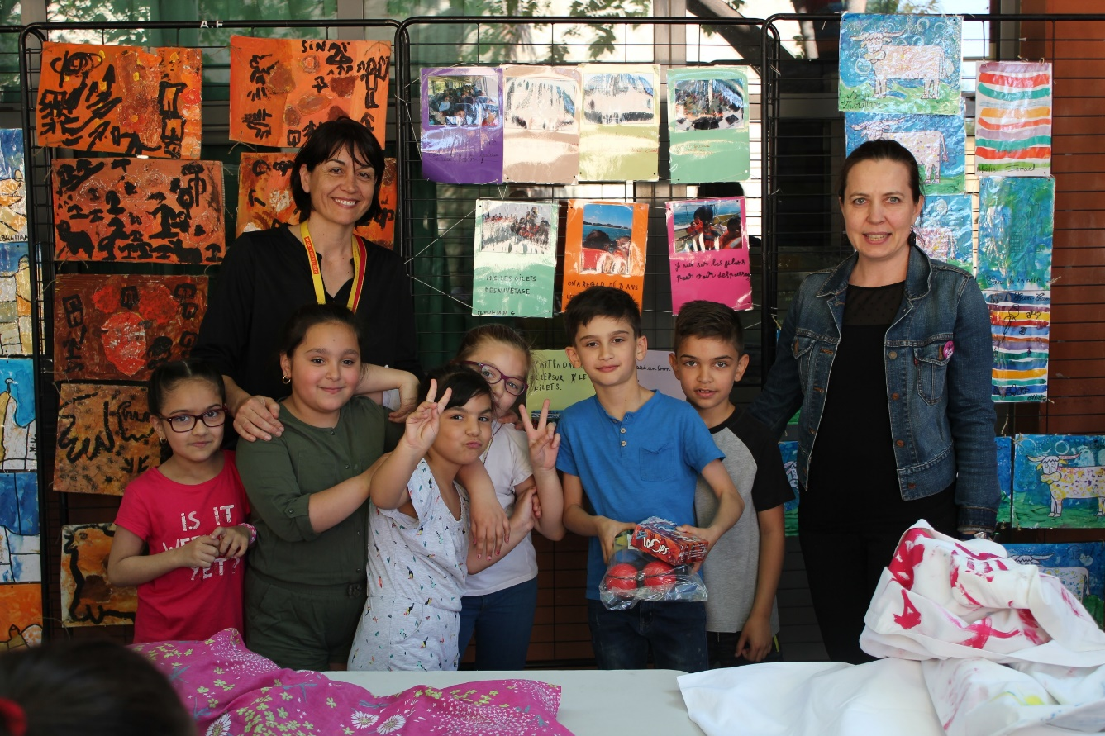
Ecole La Miranda

Slide 9
Ecole Arrels Cassanyes

